Slide 1
Путешествие по сказкам

Slide 2
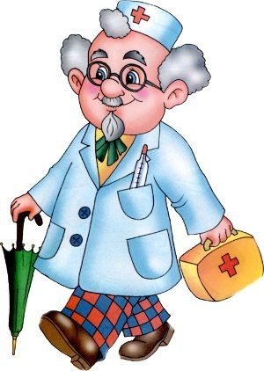
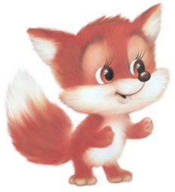
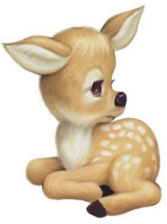
Лечит маленьких детей, Лечит птичек и зверей, Сквозь очки свои глядит Добрый доктор…

Slide 3
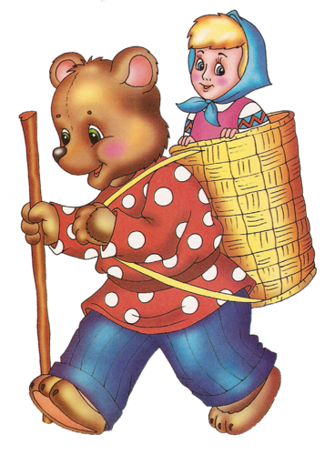
Отвечайте на вопрос: Кто в корзине Машу нёс, Кто садился на пенёк И хотел съесть пирожок? Сказочку ты знаешь ведь? Кто же это был? …

Slide 4
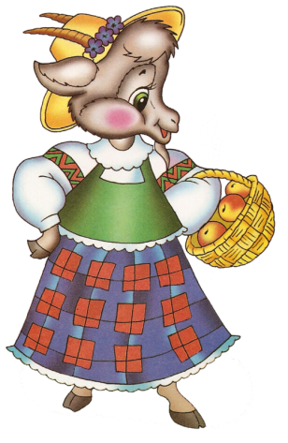
Теперь ещё одна подсказка: Она – животное из сказки, Где чуть не скушал волк-злодей Всех семерых её детей.

Slide 5
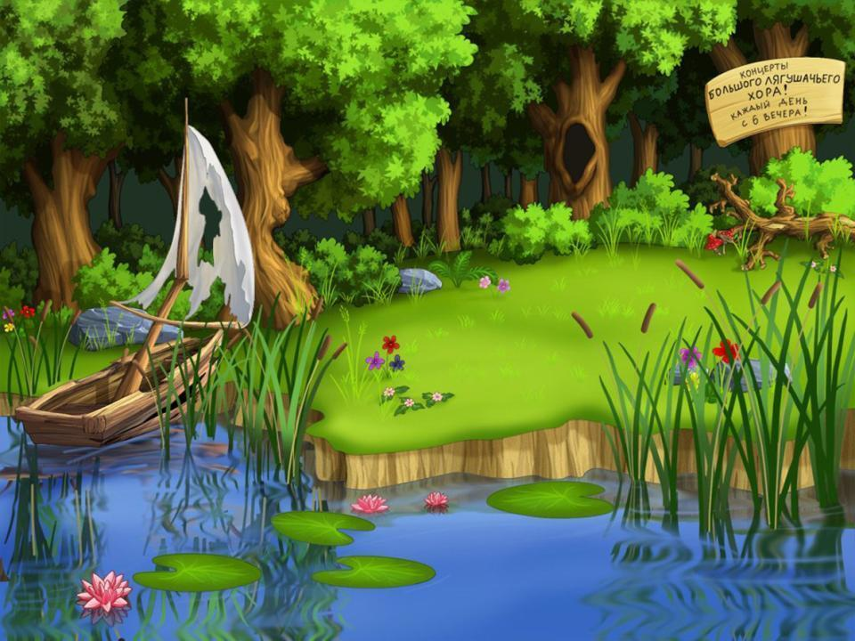
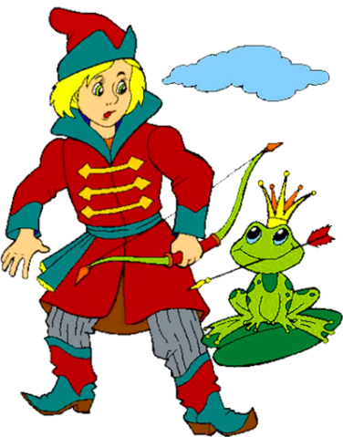
Стрела молодца угодила в болото, Ну где же невеста? Жениться охота! А вот и невеста, глаза на макушке. Невесту зовут…

Slide 6
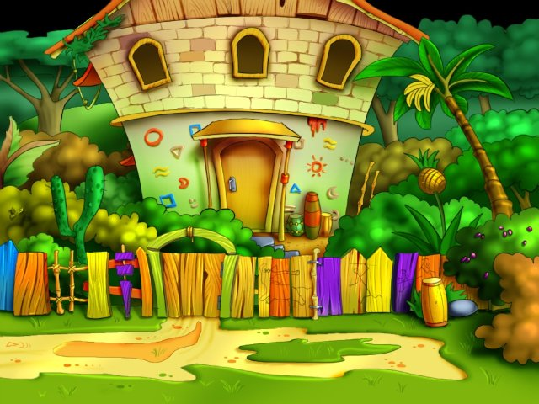
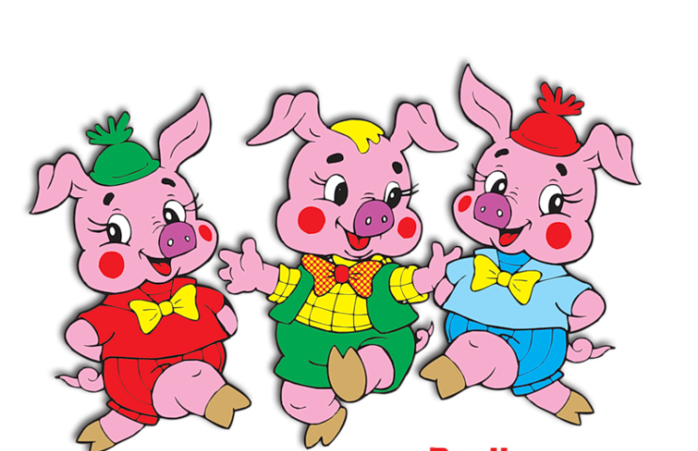
Носик круглый, пятачком, Им в земле удобно рыться, Хвостик маленький крючком, Вместо туфелек — копытца. Трое их — и до чего же Братья дружные похожи. Отгадайте без подсказки, Кто герои этой сказки?

Slide 7
МОЛОДЦЫ

